Slide 1
Configuração de
Centro de Distribuição e Externos
Clubes Melissa
Notes:
Capa - Opção 02

Slide 2
Para realizar a Configuração correta, abaixo temos o conceito de cada item:
1 – Loja: Clubes Melissa que são os titulares do CNPJ que irão gerar os Externos (Depósitos).
Externos: Os estoques são divididos em dois itens, Depósito Rápido e Depósito Externo
2 - Depósito Rápido: Quando a loja tem um Estoque na estrutura da Loja, onde o acesso ao restante dos produtos que não estão na frente de Loja é facilitado;
3 - Já o Depósito Externo é tratado como um ‘’depósito’’ fora da estrutura da Loja (geralmente localizado na estrutura dos Shopping’s
Centro de Distribuição: Utilizado somente para criar a CONFIG:
4 – Depósito CD
OBS: Somente a SetaDigital realiza a configuração de Centro de Distribuição, não sendo permitido realizar repasse da situação para Multi ou terceiros.
Notes:
Abertura de seção - Opção 01

Slide 3
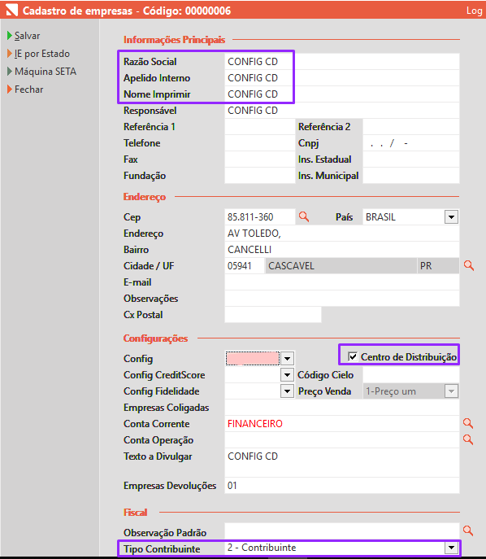
Para configuração de Centro de Distribuição:
Para inserir o Centro de Distribuição no sistema e iniciar a configuração, é de extrema importância verificar as informações dos itens abaixo:
- O nome utilizado como PADRÃO para Centro de Distribuição
é ‘’CONFIG CD’’
- Como regra, o tipo de Contribuinte, deve ser utilizado
2. Contribuinte
- Deve ser marcado o item de ‘’Centro de Distribuição’’
- Inserir uma Configuração Global que deverá ser criada exclusivamente para este cadastro.
Notes:
Abertura de seção - Opção 02

Slide 4
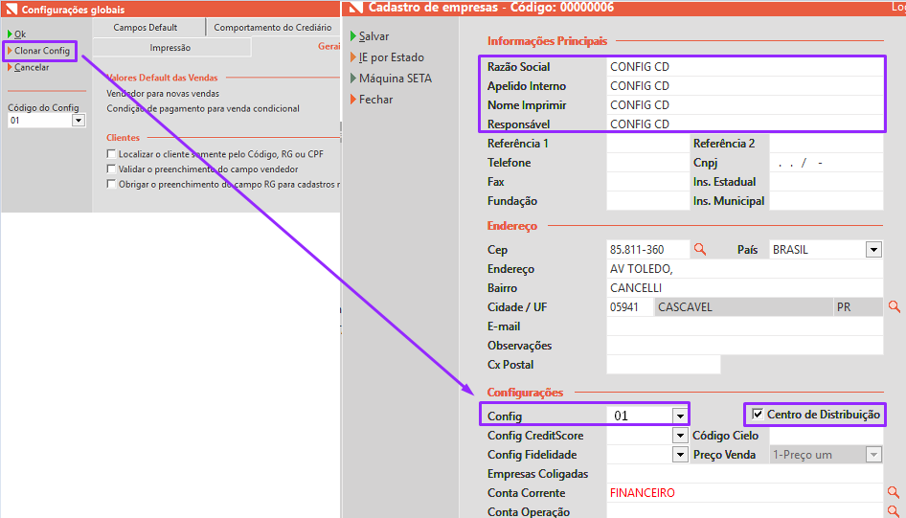
Para inserir a Configuração Global no cadastro da Empresa CONFIG CD, é necessário clonar a configuração de outra Empresa. Para realizar a clonagem, acessamos Retaguarda > Configurações > Parâmetros Globais > Clonar Config, onde a mesma deve ser utilizada SOMENTE para o Centro de Distribuição, conforme imagem:
Para configuração de Centro de Distribuição:
Notes:
Abertura de seção - Opção 01 (variação)

Slide 5
Após realizada a inclusão e configuração do Centro de Distribuição, será necessário realizar a
parametrização dos EXTERNOS . Nesse passo, devemos nos atentar aos itens abaixo:
- O Externo sempre é incluso no sistema com o vínculo de alguma loja da Rede, por exemplo:
‘’Clube Melissa Cascavel’’ tem outra empresa com o nome ‘’EXTERNO Clube Melissa Cascavel’’
Com base nisso, iremos realizar a inclusão desse EXTERNO.
- No nome da EMPRESA EXTERNO colocar a sigla do Estado vigente da Empresa, por exemplo:
‘’EXTERNO Clube Melissa Cascavel (PR).
- As informações da nova Empresa com o nome EXTERNO (CNPJ, I.E, Endereço...) será copiada
de forma igual conforme o cadastro da loja vinculada.
Notes:
Abertura de seção - Opção 02 (variação)

Slide 6
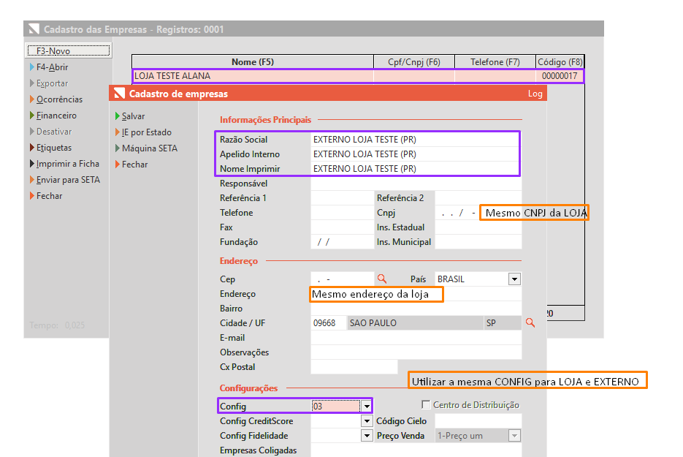
Na imagem ao lado, temos como exemplo
uma LOJA onde será inclusa uma nova
Empresa Externo como vínculo.
Neste passo, a inclusão da nova empresa
é efetuada de forma padrão no sistema,
entretanto, deve ser copiado os mesmos
dados da LOJA, sempre se atentando ao
item de CONFIG, que também deve ser
utilizada a mesma neste caso.
Notes:
Abertura de seção - Opção 02 (variação)

Slide 7
Após inclusa a Empresa Externo, é necessário realizar algumas parametrizações via Banco de Dados:
Na tabela Pessoas, filtramos pelo CNPJ da loja/externo para que apareçam as duas empresas:
Notes:
Abertura de seção - Opção 02 (variação)

Slide 8
No Banco de Dados, localizar o Campo OmniChannel.
Neste campo, a LOJA deve estar com o Campo Omni como ‘’TRUE’’. Já o EXTERNO, deve estar no campo Omni como ‘’FALSE’’
Notes:
Abertura de seção - Opção 02 (variação)

Slide 9
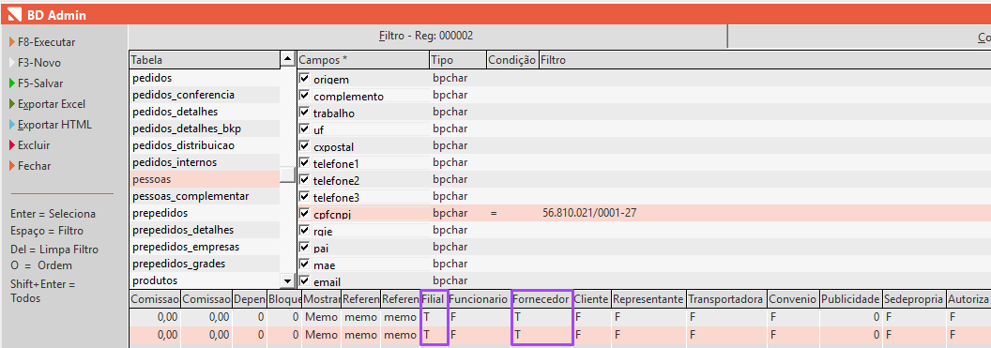
No Banco de Dados, nos campos Filial e Fornecedor, ambos ficam como ‘’TRUE’’
Notes:
Abertura de seção - Opção 02 (variação)

Slide 10
No Banco de Dados, nos campos STATUS, a LOJA ficará como ‘A’’ e o EXTERNO
Ficará como ‘S’’. O campo GRUPO também deve estar o mesmo:
Notes:
Abertura de seção - Opção 02 (variação)

Slide 11
No campo ConfigCD, o número abaixo indica se a empresa será loja ou externo, sendo necessário inserir
a informação no campo solicitado:
1 – Loja
2 – Depósito Rápido
3 – Depósito Externo
Notes:
Abertura de seção - Opção 02 (variação)

Slide 12
A chave de autenticação é a mesma para ambas as empresas:
Notes:
Abertura de seção - Opção 02 (variação)

Slide 13
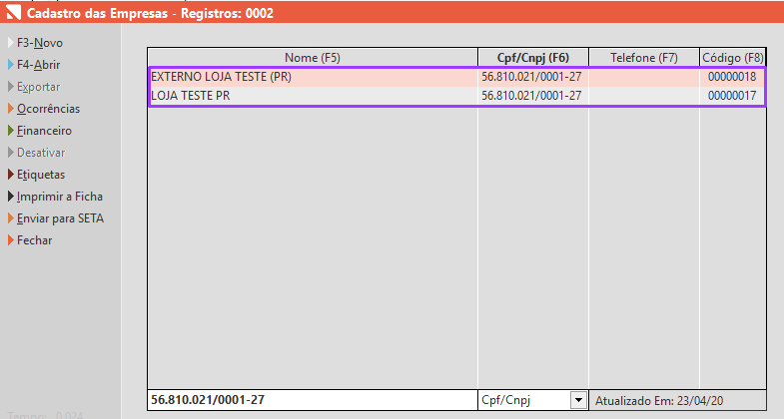
Após a configuração, a loja estará apta a realizar transferências entre Lojas e Externos:
Notes:
Abertura de seção - Opção 02 (variação)

